Slide 1

MyLoad: Entwicklung einer Echtzeit- Visualisierung für mentale Belastung am hybriden Arbeitsplatz
Endterm Präsentation
Notes:
Anian

Slide 2
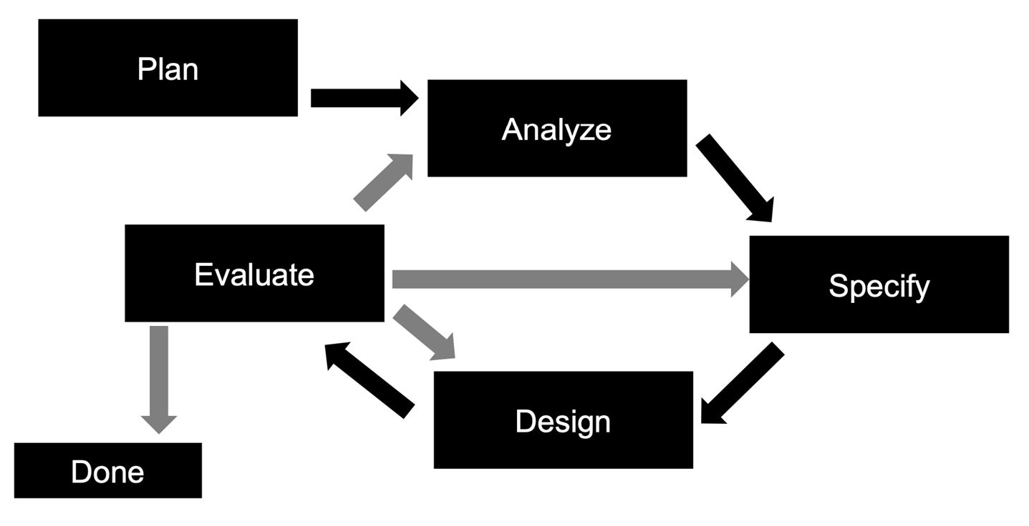

Recap
Recap
Anpassungen
Implementierung
Evaluierung
Ausblick
Motivation:
Häufig hohe kognitive Belastung in Online-Vorlesung
=> Echtzeitvisualisierung zur Unterstützung von Studierenden
Cognitive Load
"The load that performing a particular task imposes on the cognitive system" (Sweller et. Al. 1998 [7]) Die Belastung des kognitiven Systems, die durch Ausführung einer bestimmten Aufgabe verursacht wird.
Analysephase:
Literaturrecherche (30 Paper)
Interviews (10 Teilnehmer)

Slide 3
Anpassungen der Spezifikationen
Recap
Anpassungen
Implementierung
Evaluierung
Ausblick
Seit Midterm großer Umfang des Projekts reduziert
Interviews viele Studenten (9/10 Teilnehmer)
Zweiter Fragebogen mit Ergebnis: 9/10 haben/hatten Online Vorlesungen
=> Konzentration auf Online-Vorlesungen
Filtern der User Requirements aufgrund des neuen Schwerpunktes
Notes:
Anian letzte Folie

Slide 4
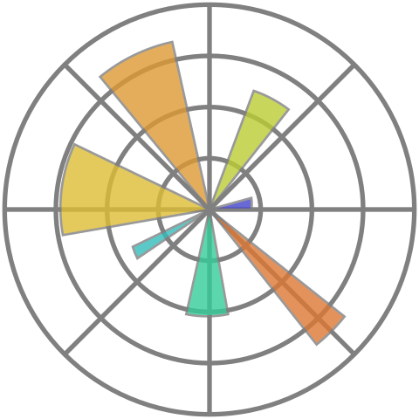




Implementierung - Stack
Recap
Anpassungen
Implementierung
Evaluierung
Ausblick
Kriterien der Wahl:
Overhead, Boilerplate, Kompatibilität mit allen Libraries und OS, die im Projekt genutzt werden
Desktopapplikation
Ein Prozess
Daten bleiben lokal
MVC-Muster
PyQt: Python-Binding für Qt für GUI
Kompatibilität mit Linux, Windows und Mac
Breites Spektrum an Features (WebEngine, Plots)
Guter Support für Asynchronität

Slide 5
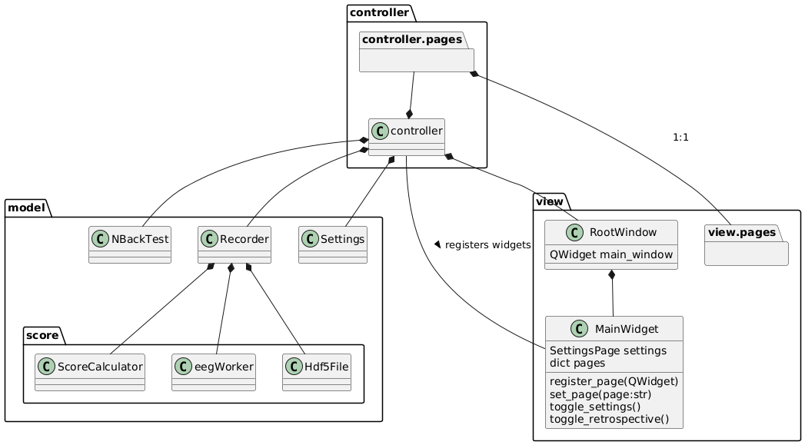
Implementierung - Architekturmuster
Recap
Anpassungen
Implementierung
Evaluierung
Ausblick
Vorteile durch MVC
Paralleles Entwickeln an View und Model
Reusability
Separation of concerns
Bugtracking ist einfacher
observes

Slide 6
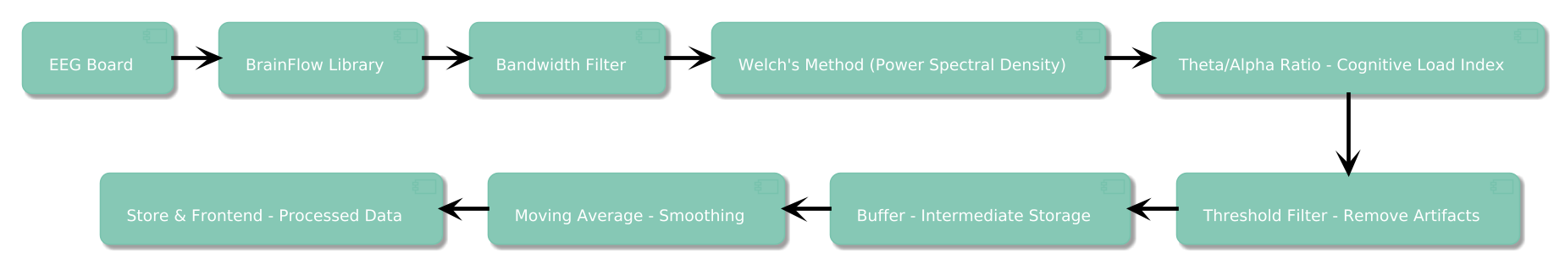
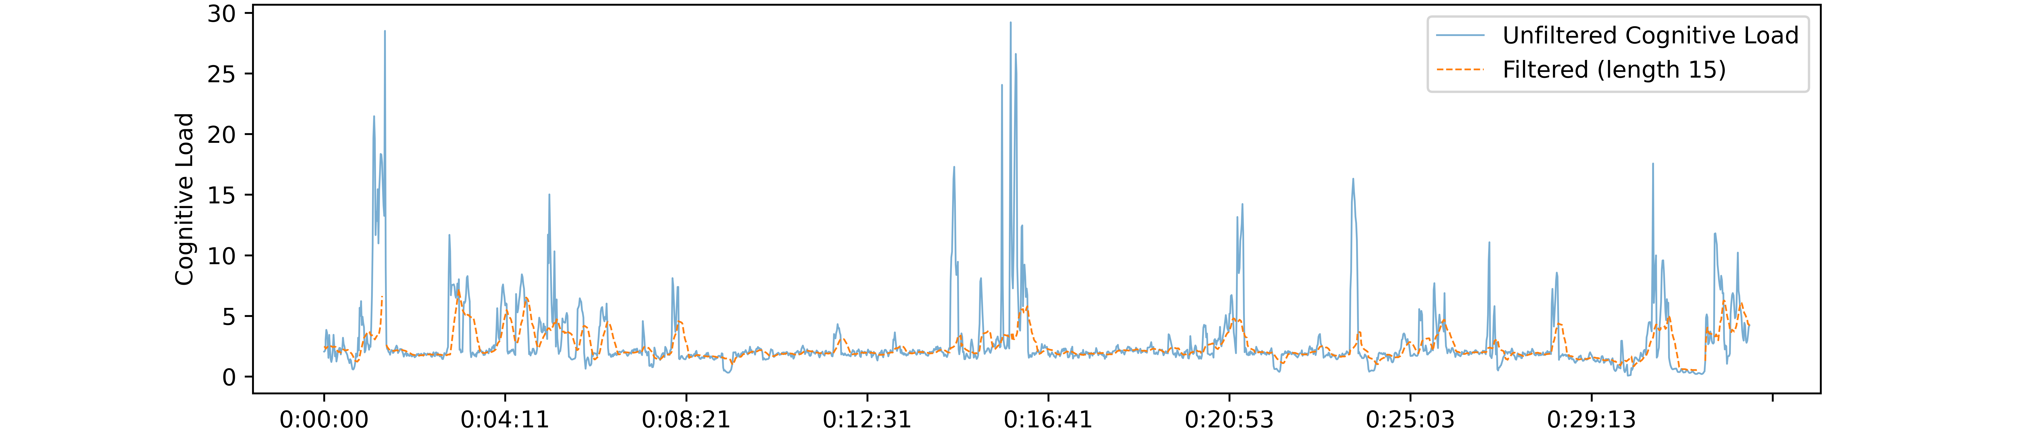
Verarbeitung der EEG-Daten
Recap
Anpassungen
Implementierung
Evaluierung
Ausblick
Notes:
Clara letze Folie

Slide 7
Cognitive Load Score (1/2)
Recap
Anpassungen
Implementierung
Evaluierung
Ausblick
CL Index ist variierend von Person zu Person und Bedingungen
Von uns erstellten Erwartungen für die Scorefunktion S:
Mögliche Über- oder Unterschreitungen von maximalen und minimalen Index
Bedarf für einen aussagekräftigen und intuitiven Index
Idee für Cognitive Load Score
Idee für Pufferzones in 0-10 und 90-100

Slide 8
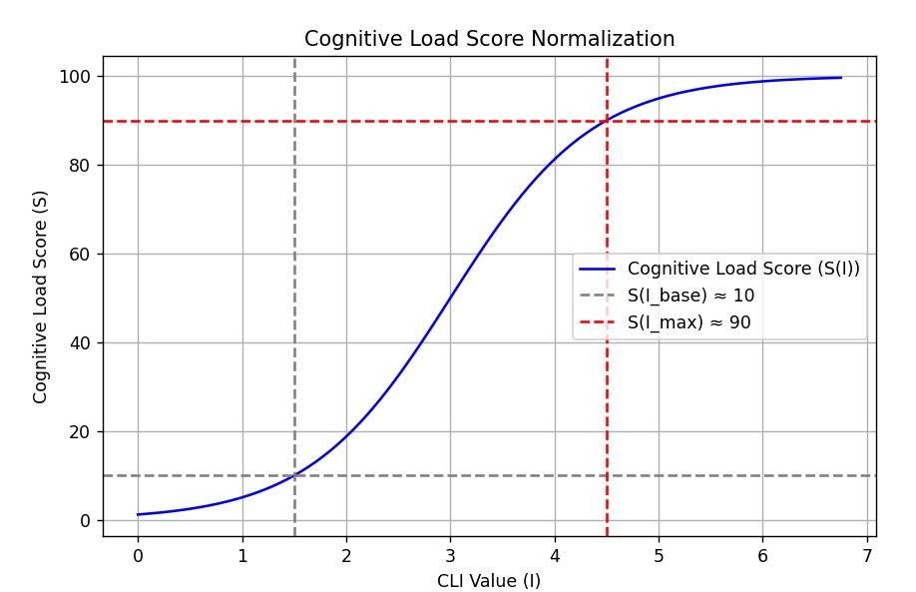
Cognitive Load Score (2/2)
Recap
Anpassungen
Implementierung
Evaluierung
Ausblick
Verständlichkeit von Score ist durch Fragenbogen bestätigt.
IMin bzw. IMax sind durch Baseline bzw. N-Back Test ermittelt.
Logistische Funktion:

Slide 9
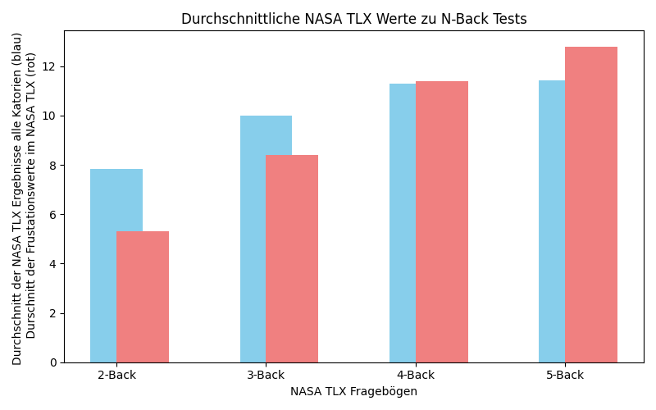
Festlegung des N
Recap
Anpassungen
Implementierung
Evaluierung
Ausblick
N-Backtest vor Online-Vorlesung zur Erzeugung eines hohen CL´s zur Berechnung des Scores [4][5]
Versuchsaufbau
2, 3, 4 und 5 Backtest mit 5 Personen ausgeführt
Messung der Anstrengung per Kopfhörer und NASA TLX Test nach jedem N-Backtest
Ergebnisse
Nach 4 Back steigt der NASA Score nur noch minimal
Je höher das N desto höher auch die Frustration
Korrelation von CL-Score negative
=> nicht sinnvoll
Schlussfolgerung
=> 4 Backtest
Notes:
Ömer

Slide 10
Anzeige Fragebogen
Recap
Anpassungen
Implementierung
Evaluierung
Ausblick
Befragte
10 Studierende (9/10 nahmen / nehmen regelmäßig an Online-VL teil)
Fragebogen
Befragung zur Person, der Teilnahme an Vorlesungen, Verständlichkeit der Berechnung des CL-Scores und der verständlichsten Visualisierungsalternativen
Dauer 5 - 10 min
Auswertung
Codierung
Notes:
Induktive Codierung → Antworten lesen daraus codes ablesen

Slide 11
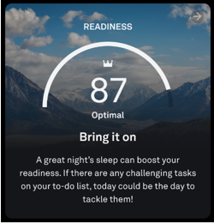

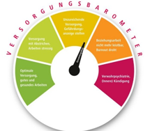
Anzeige - Alternativen
Recap
Anpassungen
Implementierung
Evaluierung
Ausblick
Inspiration dieser Visualisierung durch andere Apps, die auch Biosignale verwenden (Activity-Score, Sleep-Score,…) | Diese beiden Visualisierungen sind Ergebnisse aus dem ersten Interview
=>8/10 Personen für die 1. Variante

Slide 12
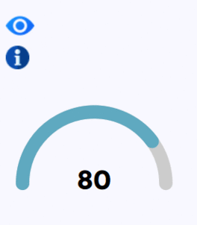
Anzeige - Implementierung
Recap
Anpassungen
Implementierung
Evaluierung
Ausblick
Anzeige Ausblendung:
Um möglichen Stress oder Ablenkung zu vermeiden, bieten wir die Option, die Anzeige auszublenden.
Diese Funktion wurde als User Requirement identifiziert, da Benutzer berichten, dass die ständige Anzeige des CLI sie stressen kann.
Notes:
Ömer letzte Folie

Slide 13
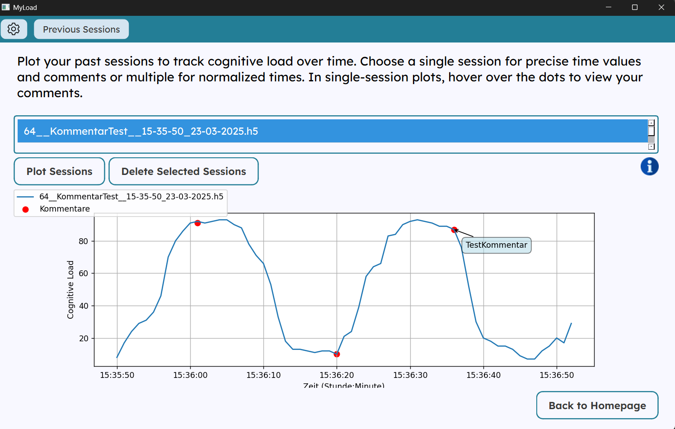
Kommentare
Recap
Anpassungen
Implementierung
Evaluierung
Ausblick
Anzeige in Retroperspektive
Festhalten wichtiger Infos/Notizen
Hilft den Cl score mit Problem in Vorlesung zu verbinden

Slide 14
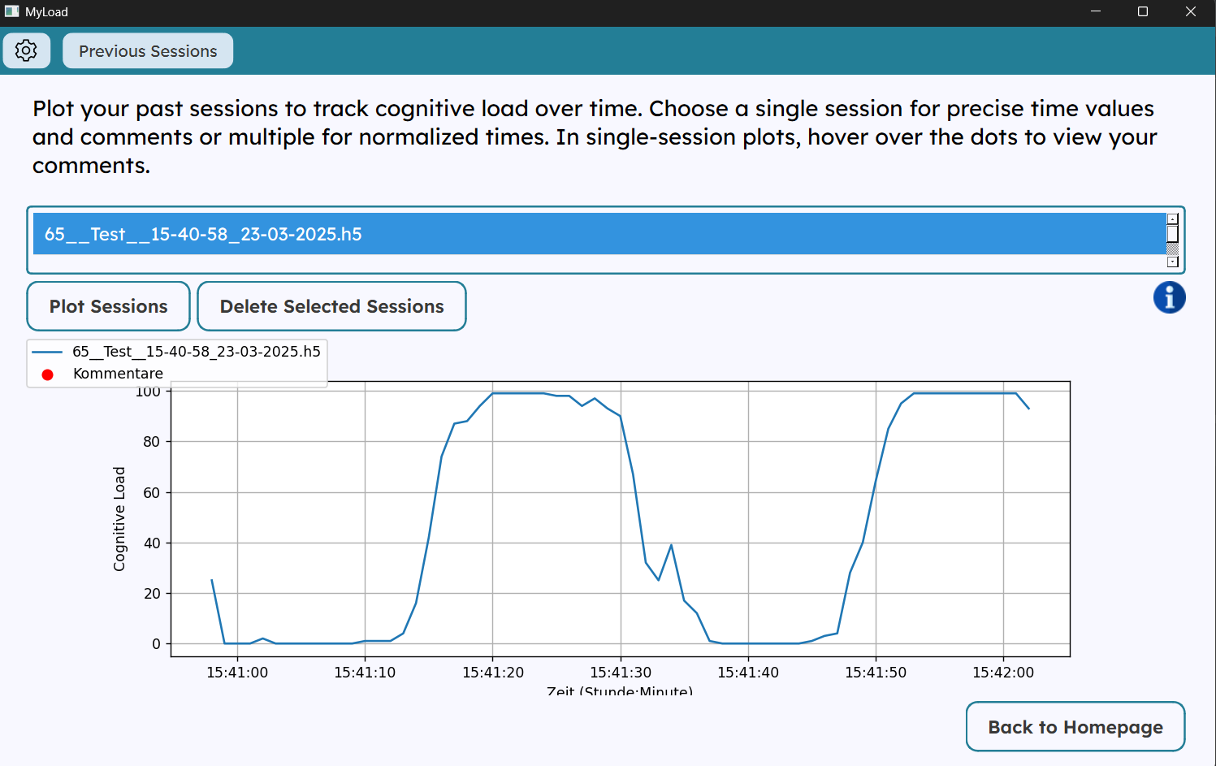
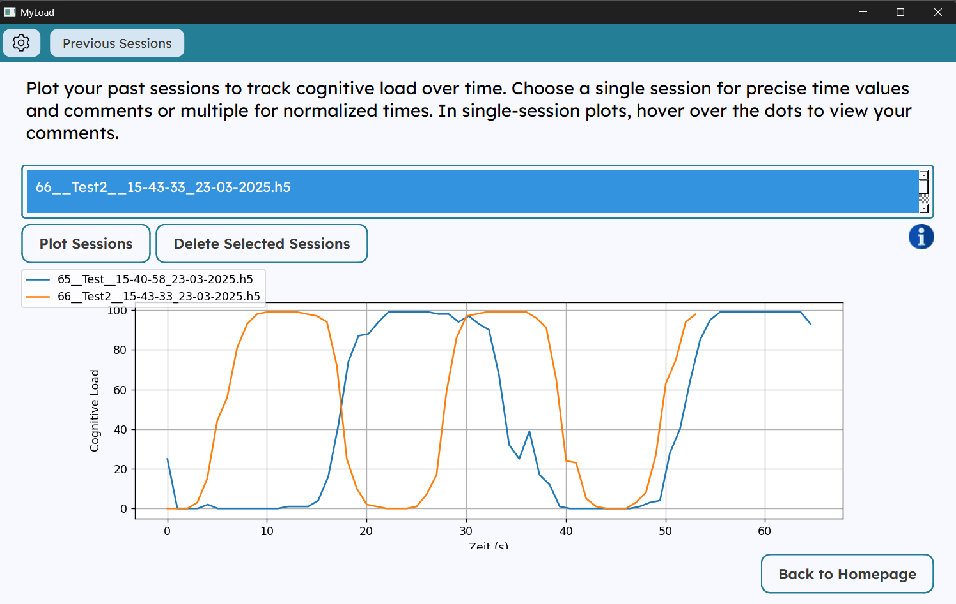
Graph
Recap
Anpassungen
Implementierung
Evaluierung
Ausblick
Dient der Retroperspektive
Bietet Möglichkeit zum Vergleich von Sessions
War eines der User Requirements
Notes:
Kerem

Slide 15
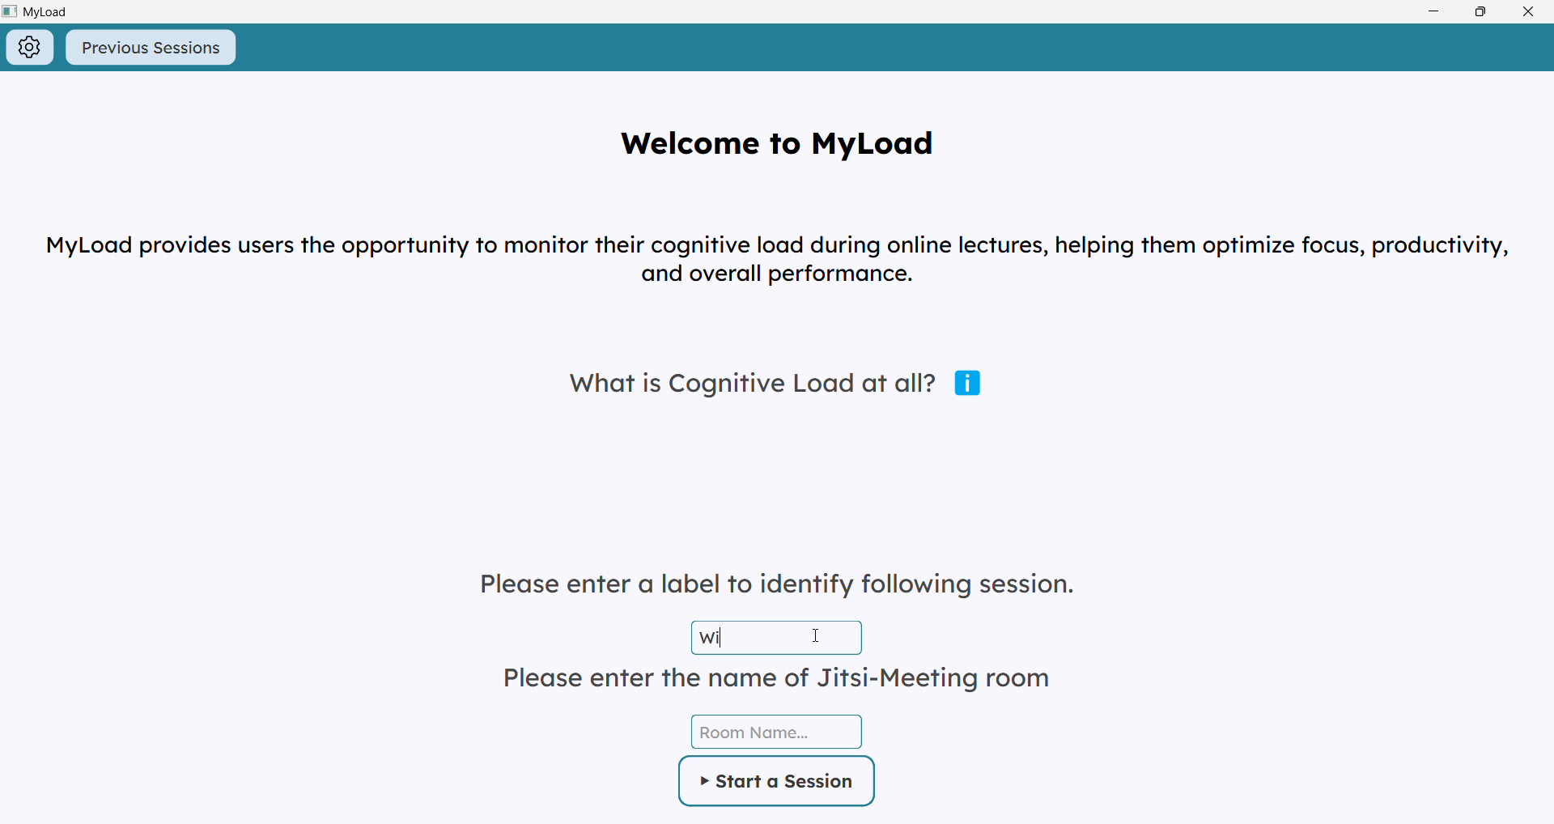

Slide 16
Evaluierung (1/7)
Recap
Anpassungen
Implementierung
Evaluierung
Ausblick
Informationen zu Befragten:
5 Studierende
Durchschnittsalter 22 Jahre
4 männliche, 1 weiblicher Teilnehmer
Informatik, Wirtschaftsinformatik, Bioingenieurwesen, Maschinenbau, Physik
Information zum Versuchsaufbau:
Dauer: 60 – 90min
Per Mobilem Endgerät aufgezeichnet​
Transkripiertool diarization vom Lehrstuhl genutzt [8]
Bestandteile: Usability Test mit 30 min Online - Vorlesungssimulation, Quiz, NASA TLX [16], SUS- Fragebogen [17]
Notes:
Alex

Slide 17
Evaluierung (2/7)
Recap
Anpassungen
Implementierung
Evaluierung
Ausblick
Usability Test Pre- Session Fragen Auswertung:
Alle hatten/haben Online Vorlesungen gehabt ⌀ 1,8h/Woche
Skala 1 – 5 (sehr unsicher – sehr sicher)
Umgang mit Computer-Software ⌀ 4/5
Umgang mit Computer-Peripherie ⌀ 4,2/5
Englisch Kenntnisse ⌀ 4,2/5
Theoretische Informatik Kenntnisse ⌀ 1,6/5

Slide 18
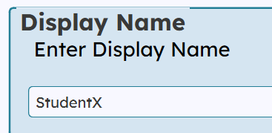
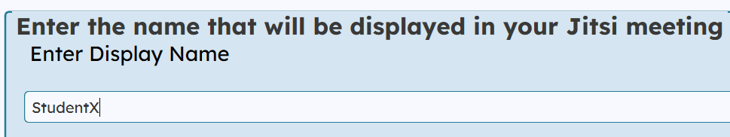
Recap
Anpassungen
Implementierung
Evaluierung
Ausblick
Evaluierung (3/7)
Usability Test Aufgaben Unterteilung:
Aufgaben vor, während und nach Online Vorlesung:
Bsp:
"Führen Sie den Baseline Test aus" (vor)
"Testen Sie die Kommentarfunktion mit einem beliebigen Wort aus" (während)
"Geben Sie den Verlauf Ihrer kognitiven Belastung während dieser Online- Vorlesung aus" (nach)
Think Aloud Ergebnis:
Kleinere Probleme der Verständlichkeit gelöst

Slide 19
Recap
Anpassungen
Implementierung
Evaluierung
Ausblick
Evaluierung (4/7)
Online- Vorlesung Simulation
30min langes Video [11], Einführung in die theoretische Informatik
Quiz:
5 Single- Choice Fragen, z.B. "What is the focus of Complexity Theory?"
Ergebnis:
5/5 Leuten haben das Quiz komplett richtig (⌀ 1,6/5 Kenntnisse in der theoretischen Informatik)

Slide 20
Evaluierung (5/7)
Recap
Anpassungen
Implementierung
Evaluierung
Ausblick
Post Session Fragen
Fokus: Visualisierung und Retrospektive
Konzipiert für SWOT Analyse
Beispiele:
S: Was hat Ihnen an der Visualisierung der mentalen Belastung besonders gut gefallen?
W: In welchen Situationen fiel es Ihnen schwer, die Anzeige richtig zu interpretieren?
O: Könnten Sie sich vorstellen, diese Art der Anzeige in Ihrem Studium zu nutzen?
T: Haben Sie Datenschutzbedenken bei der Speicherung der Werte?

Slide 21
Recap
Anpassungen
Implementierung
Evaluierung
Ausblick
Evaluierung (6/7)
NASA TLX Test (Skala 0 - 20):
Subjektive Einschätzung der Belastung während der Online- Vorlesung
Ergebnis: ⌀ 6,77 (ohne "physical demand" ⌀ 7,64)
SUS- Fragebogen:
Subjektive Einschätzung der Usability
Ergebnis: ⌀ 86% => gute bis exzellente Usability [15]

Slide 22
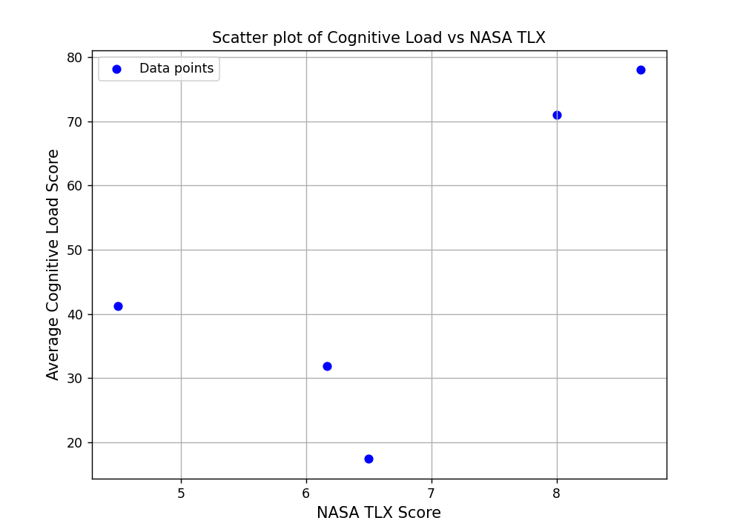
Evaluierung (7/7)
Recap
Anpassungen
Implementierung
Evaluierung
Ausblick
NASA TLX Score korreliert mit
durch-schnittlichem CL Score der
Probanden CL Score der Probanden
mit Korrelationskoeffizient r = 0,7
Zu beachten: n = 5 und Ungenauigkeit der
Headset- Daten
Notes:
Alex letzte Folie

Slide 23
SWOT Analyse
Recap
Anpassungen
Implementierung
Evaluierung
Ausblick
Die SWOT Analyse dient der Bestimmung der Position (Stärken, Schwächen, etc.) und zur Strategieentwicklung eines Unternehmens (z.B. Welche Stärken man nutzen kann um eine Schwäche zu reduzieren)
Stärken | Schwächen | Chancen | Risiken
intuitiv (4/5) Retroperspektive hilfreich(4/5) Größtenteils akkurate Daten (5/5) Keine Datenschutzbedenke, da lokal verarbeitet (5/5) | Mehr Stress (3/5) kein großer Vorteil (1/5) falsche/irreführende Daten(3/5) Schwer verständliche Feature (Think Aloud) | Für normales lernen nutzen(2/5) | Datenschutzbedenken Verständnisprobleme (Think Aloud)
Notes:
Anian

Slide 24
SWOT Analyse Strategien
Recap
Anpassungen
Implementierung
Evaluierung
Ausblick
 | Stärken | Schwächen
Chancen | Wir nutzen die Stärken, dass es intuitiv ist und die Retroperspektive hilfreich ist, um die Chance zu ergreifen, dass die Anwendung auch für das normale lernen und/oder für Arbeit verwendet werden kann | Schwäche wie schlechte Daten reduzieren durch andere Messgeräte, um Chancen zu nutzen, wie Markterweiterung auf normales lernen (etc.)
Risiken | Wir nutzen, dass unsere Daten lokal verarbeitet werden, um das Risiko von Datenschutzbedenken zu reduzieren | Wir erklären schwierig verständliche Situationen in der Anwendung, um Verständnisprobleme zu reduzieren

Slide 25
Ausblick
Recap
Anpassungen
Implementierung
Evaluierung
Ausblick
Implementierung für Vl Aufzeichnungen
Erweiterung der Anwendung für Online-Meetings und Individuelle Arbeit
Kopfhörerprobleme: Falsche Daten die z.B. viel zu hoch sind
Anderes EEG-Messgerät verwenden

Slide 26
Quellen
Hinds, P. J. (1999). The Cognitive and Interpersonal Costs of Video. Media Psychology, 1(4), 283–311. https://doi.org/10.1207/s1532785xmep0104_1​
Carlos Ferran, Stephanie Watts, (2008) Videoconferencing in the Field: A Heuristic Processing Model. Management Science 54(9):1565-1578. https://doi.org/10.1287/mnsc.1080.0879​
Riedl, R. On the stress potential of videoconferencing: definition and root causes of Zoom fatigue. Electron Markets 32, 153–177 (2022). https://doi.org/10.1007/s12525-021-00501-3​
https://www.fortunebusinessinsights.com/industry-reports/video-conferencing-market-100293 (Last Update October 28, 2024)
de Jong, T. Cognitive load theory, educational research, and instructional design: some food for thought. Instr Sci 38, 105–134 (2010). https://doi.org/10.1007/s11251-009-9110-0​
Skulmowski, A., Xu, K.M. Understanding Cognitive Load in Digital and Online Learning: a New Perspective on Extraneous Cognitive Load. Educ Psychol Rev 34, 171–196 (2022). https://doi.org/10.1007/s10648-021-09624-7​
Sweller, J., van Merrienboer, J.J.G. & Paas, F.G.W.C. Cognitive Architecture and Instructional Design. Educational Psychology Review 10, 251–296 (1998). https://doi.org/10.1023/A:1022193728205​
https://diarization-01-hubii.k8s.iism.kit.edu/docs​
Mutlu-Bayraktar, D., Cosgun, V., & Altan, T. (2019). Cognitive load in multimedia learning environments: A systematic review. Computers & Education, 141, 103618. https://doi.org/10.1016/j.compedu.2019.103618​
https://portal.wiwi.kit.edu/ys/8164
https://www.youtube.com/watch?v=9syvZr-9xwk Introduction, Finite Automata, Regular Expressions by MIT OpenCourseWare
de Jong, T. Cognitive load theory, educational research, and instructional design: some food for thought. Instr Sci 38, 105–134 (2010). https://doi.org/10.1007/s11251-009-9110-0
Umberto León-Domínguez, Juan Francisco Martín-Rodríguez, José León-Carrión, Executive n-back tasks for the neuropsychological assessment of working memory, Behavioural Brain Research, Volume 292, 2015, Pages 167-173, ISSN 0166-4328, https://doi.org/10.1016/j.bbr.2015.06.002.
Alan Baddeley, Working memory, https://doi.org/10.1016/j.cub.2009.12.014
https://seibert.group/blog/2011/04/11/usablility-analysen-system-usability-scale-sus/
https://humansystems.arc.nasa.gov/groups/TLX/downloads/TLXScale.pdf
https://germanupa.de/sites/default/files/2021-12/brooke1996sus.pdf

Slide 27
Aufgabenstellung - Backup
Human-Centered-Designprozess
Eine Echtzeit-Visualisierung der mentalen Belastung am Arbeitsplatz bei individueller Aufgabendurchführung und Online-Meetings zu erstellen

Slide 28
Begriffserklärung - Backup
Cognitive Load
"The load that performing a particular task imposes on the cognitive system" (Sweller et. Al. 1998 [7]) Die Belastung des kognitiven Systems, die durch Ausführung einer bestimmten Aufgabe verursacht wird.
Cognitive Overload
Occurs when working memory capacity is exeeded [12] Tritt auf wenn die Kapazität des Arbeitsgedächnisses überschritten wird

Slide 29
Analysephase - Backup
Literatur
Interviews
CL während VM generell höher [1], [2], [3]
Führt zu VM-Fatigue [3]
VM zunehmend relevante [4]
Cognitive Overload wirkt sich negativ auf den Lernerfolg aus [5], [6]
9/10 kennen Situationen erhöhter kognitiver Belastung bei VM
6/10 haben solche Situationen beim individuellen Lernen täglich, 8/10 wöchentlich

Slide 30
User Requirements - Backup
User Requirements
Nutzer kann nachträglich seinen CL als Graph oder Diagramm einsehen
Nutzer kann Echtzeitdarstellung ausschalten
Das Programm integriert die Onlinevorlesung
Nutzer kann Notizen schreiben, die später in der Retroperspektive angezeigt werden
Die Verarbeitung der am eigenen Rechner oder in der Cloud anonymisiert sind

Slide 31
User Stories - Backup
Als Student möchte ich eine Anwendung die mir während einer Onlinevorlesung anzeigt wie hoch meine mentale Belastung ist
Als Student möchte ich eine Anwendung die mir nach einer Onlinevorlesung aneigen kann wie der Verlauf meiner mentalen Belastung war
Als Teilnehmer an Onlinevorlesungen möchte ich selbst entscheiden können ob die Echtzeitdarstellung meines Cls angezeigt wird oder nicht
Als Student möchte ich Notizen schreiben können die in der Retroperspektive angezeigt werden
Als Teilnehmer an Onlinevorlesungen möchte ich, dass die Onlinevorlesung direkt in die Anwendung integriert ist
Als Teilnehmer an Onlinevorlesungen möchte ich, dass meine gesammelten sensiblen gesundheitsbezogene Daten direkt auf meinem Rechner verarbeitet werden oder anonymisiert werden

Slide 32
N-Backtest - Backup
Beanspruchen Working Memory [4][5]
N-Backtest wird vor Session durchgeführt
Dient zur Erzeugung eines hohen CL´s zur Berechnung des CL Scores (weiteres nächste Folien)

Slide 33
Festlegung des N (1/2) -Backup
Versuchsaufbau
Durchführung von 2, 3, 4 und 5 Backtests
1,5min / Test, gefolgt von 2min Pause
5 Personen
Messung der Anstrengung durch CL Messung mit Kopfhörern und Ausfüllen von NASA TLX Fragebogen

Slide 34
Festlegung des N (2/2) - Backup
Ergebnisse
Nach 4 Back steigt der NASA Score nur noch minimal
Je höher das N desto höher auch die Frustration
Korrelation von CL-Score negative => nicht sinnvoll
Schlussfolgerung
=> 4 Backtest

Slide 35
Anzeige – Fragebogen Ergebnisse - Backup
8/10 Personen für die 1. Variante
Gründe für die Wahl:
- „Mir gefällt die erste Option besser, da sie verständlicher ist. Ich finde eine kontinuierliche Anzeige anstelle einer diskreten Darstellung besser für den Vergleich.“
- „Ich finde die Ampeldarstellung zu simpel, um meinen CL ausreichend gut darstellen. Beim Barometer würde ich mich jedoch schlecht fühlen lassen, wenn die Anzeige bei steigender CL in den roten Bereich rutscht. Die Farbe rot assoziiere ich mit einem Verbot oder einem Fehler. Wenn die Anzeige rot wäre, würde ich das als meinen eigenen Fehler wahrnehmen und dadurch noch mehr Stress empfinden. Eine einfarbige Anzeige, die nur einen Wert zeigt, erscheint mir hingegen neutral und ermöglicht es mir, die Werte eigenständig zu interpretieren, ohne von der Darstellung beeinflusst zu werden.“

Slide 36
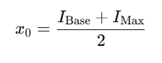
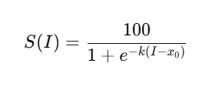
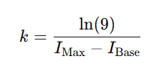
Backup – CL Score
Von uns erstellten Erwartungen für die Scorefunktion S:
S: I→(0,100) , I=(0,∞)
S(IBase) ≈ 10
S(IMax) ≈ 90
lim I → 0 S(I) = 0
lim I → ∞ S(I) = 100
Logistische Funktion:
mit

Slide 37
Evaluierung - Backup
Recap
Anpassungen
Implementierung
Evaluierung
Ausblick
Usability Test Aufgaben
Bsp: "Führen Sie den Baseline Test aus", "Testen Sie die Kommentarfunktion mit einem beliebigen Wort aus" oder "Geben Sie den Verlauf Ihrer kognitiven Belastung während dieser Online- Vorlesung aus"
30min Online- Vorlesung simuliert [11]: Einführung in theoretische Informatik
Quiz dazu
(Gefolgt von weiteren kleineren Aufgaben, NASA TLX, Post Session Fragen und SUS Fragebogen)

Slide 38
Ergebnisse - Backup
Recap
Anpassungen
Implementierung
Evaluierung
Ausblick
Aus Think Aloud:
kleinere Probleme der Verständlichkeit und Navigation gelöst
Aus SUS Fragebogen:
⌀ 86% => gute bis exzellente Usability [15]
Aus NASA TLX Score:
⌀ 6,77
Quiz: 5/5 haben alles richtig gelöst

